Slide 1
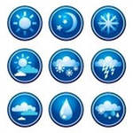
Погода. Климат.

Slide 2
1.Рырчит, рычит, ветки ломает, пыль поднимает, тебя с ног сбивает.
2.Падает горошком, скачет по дорожкам.
3.С неба звездой, в ладошку водой.
4.Как по небу с севера плыла лебедь белая, плыла лебедь светлая, вниз кидала – сыпала на поля – озёрушки белый пух да пёрышки.
5.Шёл да шёл, да и в землю ушёл.
6.Крупно, дробно зачастило, всю землю напоило.
7.Что-то золотое весело сияет, и в лесу и в поле снег тихонько тает.

Slide 3
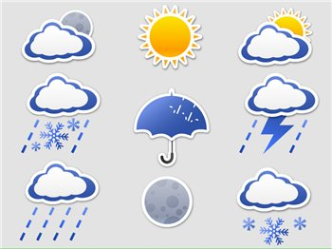
Что такое погода?

Slide 4
Погода – это... состояние атмосферы в данном месте в данное время.

Slide 5
В ночь сверкнули огоньки, Зажгли лощину светлячки, В барометре упала ртуть, Вот ветер начинает дуть. Стал будто ближе дальний лес, Стал будто ниже свод небес, К земле прижаты облака, И режет уши песнь сверчка.
Ей вторит резкий крик дрозда, Вода чиста, как никогда, Рыбешка занята игрой – Хватает мушек над водой. Из сети выглянул паук, Меня к дивану тянет вдруг, И пес мой бросил грызть мосол, Махнул хвостом, и спать пошел

Slide 6
Послушна ветру, пыль дорог Свилась в крутящийся клубок. На скаты крыш садится дым, Пастух предчувствием томим.
Кусают злые мухи скот, Все ниже ласточки полет, Лягушка изменила цвет – На ней коричневый жакет,
И жаба выползла в траву, Свинья тревожится в хлеву. Свежо, хотя июньский день, Потрогай – влажен старый пень,
Грачи спустились с вышины, Как будто пулей сражены. Вот курослеп глаза закрыл, У старой Бетти нерв заныл,

Slide 7
Слегка потрескивает шкаф, Пахнуло сыростью канав. У очага пригрелся кот, Усы пушистой лапой трет,
Даль предзакатная бледна, За тучи прячется луна. Да, быть дождю! Пора смириться С тем, что пикник не состоится.

Slide 8
Характеристики погоды
Температура;
Влажность;
Облачность;
Направление ветра;
Скорость ветра;
Количество осадков;

Slide 9
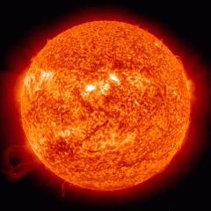
Температура
состояние воздуха, определяющееся степенью нагрева или остывания.

Slide 10
Последовательность нагрева воздуха
1) Лучи Солнца;
2) Поверхность Земли;
3) Воздух.

Slide 11
Термометр -
Прибор для измерения температуры воздуха

Slide 12
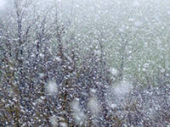
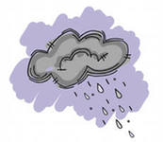
Количество осадков, влажность.
влажность — количество влаги, содержащейся в одном кубическом метре воздуха
1) различные виды осадков, характерные для данной местности;
2) содержание водяного пара в воздухе.

Slide 13
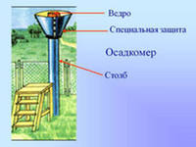
Осадкомер -
прибор для измерения количества осадков.

Slide 14
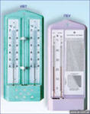
Гигрометр - это
прибор для измерения влажности воздуха.

Slide 15
Облачность - это
состояние неба, характеризующееся наличием и видами облаков.

Slide 16
Безоблачное небо

Slide 17
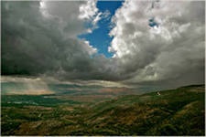
Переменная облачность

Slide 18
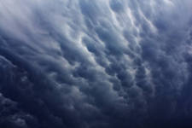
Сплошная облачность

Slide 19
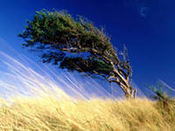
Ветер – это движение воздуха в горизонтальном направлении.

Slide 20
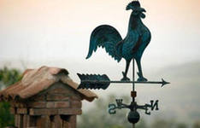
Флюгер – это
прибор для измерения и направления скорости ветра

Slide 21
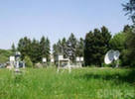
Метеорологи - это
специалисты, следящие за изменением погоды.

Slide 22
Что такое климат?

Slide 23
Климат - это
многолетний режим погоды, характерный для данной местности.

Slide 24
Климат:
Холодный
Умеренный
Жаркий

Slide 25
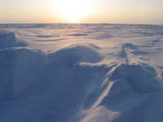
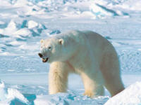
Холодный климат

Slide 26
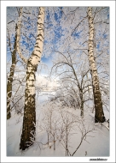
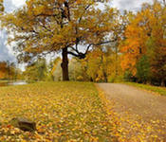
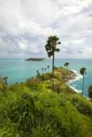
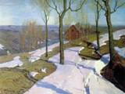
Умеренный климат

Slide 27
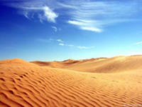
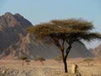
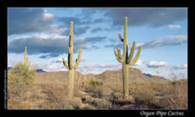
Жаркий климат

Slide 28
Пользуясь картой, приведите примеры холодного, умеренного и жаркого климата

Slide 29
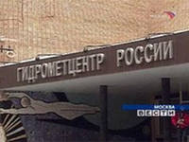
Климатолог - это
специалист, изучающий все характеристики климата и его изменения во времени.

Slide 30
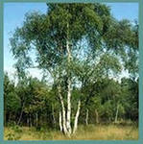
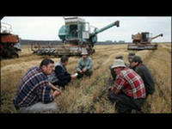
На что влияет климат?
Состояние водоемов;
Жизнь растений;
Жизнь животных;
Жизнь человека.

Slide 31
Закончи фразу:
Если солнце село в тучи
Словно зарево, закат,
Завтра будет сильный…….. ,
Старожилы говорят.
Если больше чем обычно
Над цветами вьётся пчел
Нужно будет опасаться
Как бы ………….. не пошёл
Кукушки стали куковать,
…………… больше не бывать.
Низко ласточки летают
О дожде предупреждают.
А летают высоко
Значит дождик ………
Дым от труб и от костра
Кверху поднимается,
Значит ………. погода
Завтра ожидается.
Цветы черемухи цветут,
…………………. тут как тут.

Slide 32
Приметы погоды летом
Вороны под тучи взвиваются — к ненастью.
Вороны хохлятся — к непогоде.
Перед ненастьем птицы
сильно кричат и низко летают.

Slide 33
Приметы погоды осенью
Гром в сентябре предвещает теплую осень.
Осень будет теплой, если до позднего лета цветут анютиныг лазки, лютики,
маргаритки, тысячелистник, клевер.
Птица на крышу садится — к непогоде.
Домашняя птица прячет голову под крыло — к холоду.
Поздний листопад — к суровой и продолжительной зиме.
Появились комары поздней осенью — к мягкой зиме.

Slide 34
Приметы погоды зимой
Ворона купается — к ненастью.
Воробьи кричат — к метели.
Ворона клюв под крыло прячет — к теплу.
Небо над лесом посинеет — к теплу.
Вечерние зори быстро перегорают — к оттепели.
Деревья покрылись инеем — к теплу.
Кошка греется около батареи - жди холода.

